Slide 1

でーもんアドベンチャー2
作成者 廣田隼也

Slide 2



世界観
主人公はモンスターで、敵は人間
カラフルな世界
植物が主人公の行く先を示してくれる
ゴール、またはボスを倒すとクリア
この写真 の作成者 不明な作成者 は CC BY-NC のライセンスを許諾されています

Slide 3
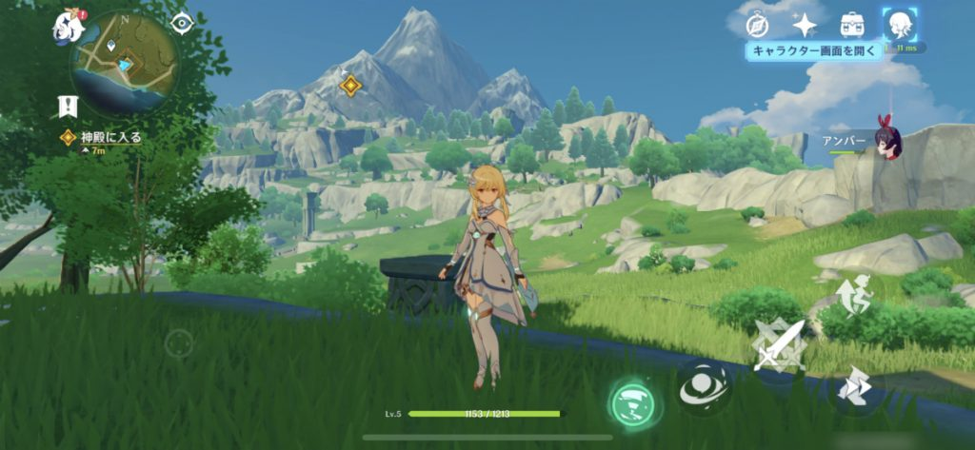
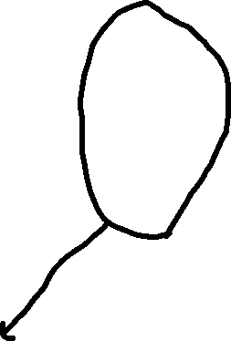
ゲーム画面
モンスターにする
＊イメージ

Slide 4
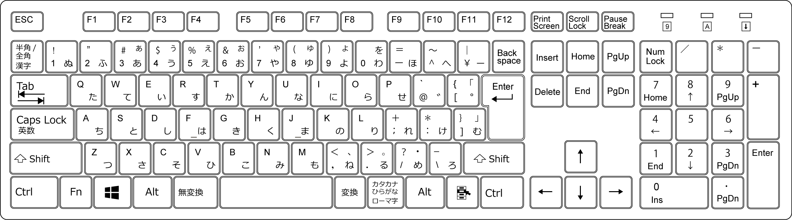








操作方法
キー | 説明
W | 前進
A | 左向き
S | 後退
D | 右向き
Q | 回避行動
Shift | ダッシュ
Space | ジャンプ

Slide 5
ゲームシステム
敵を倒しながら、ゴールを目指す
道中にあるアイテムを使うと、一部能力アップ
体力と時間が無くなったら、ゲームオーバー
道をふさぐ障害物を、ギミックを解きながら進もう！

Slide 6
アピールポイント

